Slide 1
터트봇3 제어 실습
가제보

Slide 2
TF2 library
한 프레임에서 다른 프레임으로 변환을 브로드캐스트 할 수 있다.
모든 노드가 함께 동작하며 변환을 브로드캐스트할 수 있다.
변환 트리를 생성한다.

Slide 3
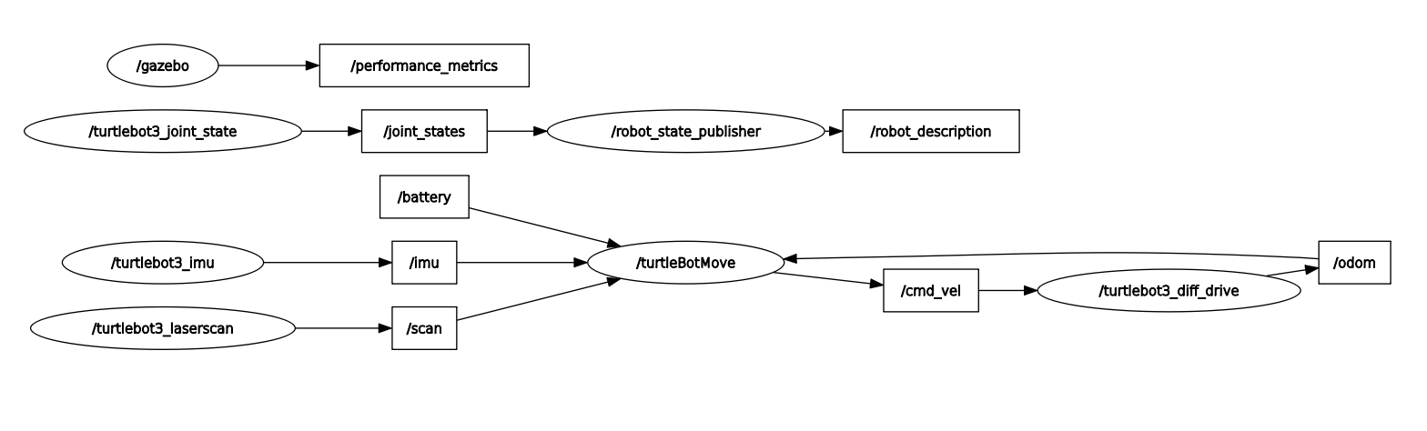
가제보 노드

Slide 4
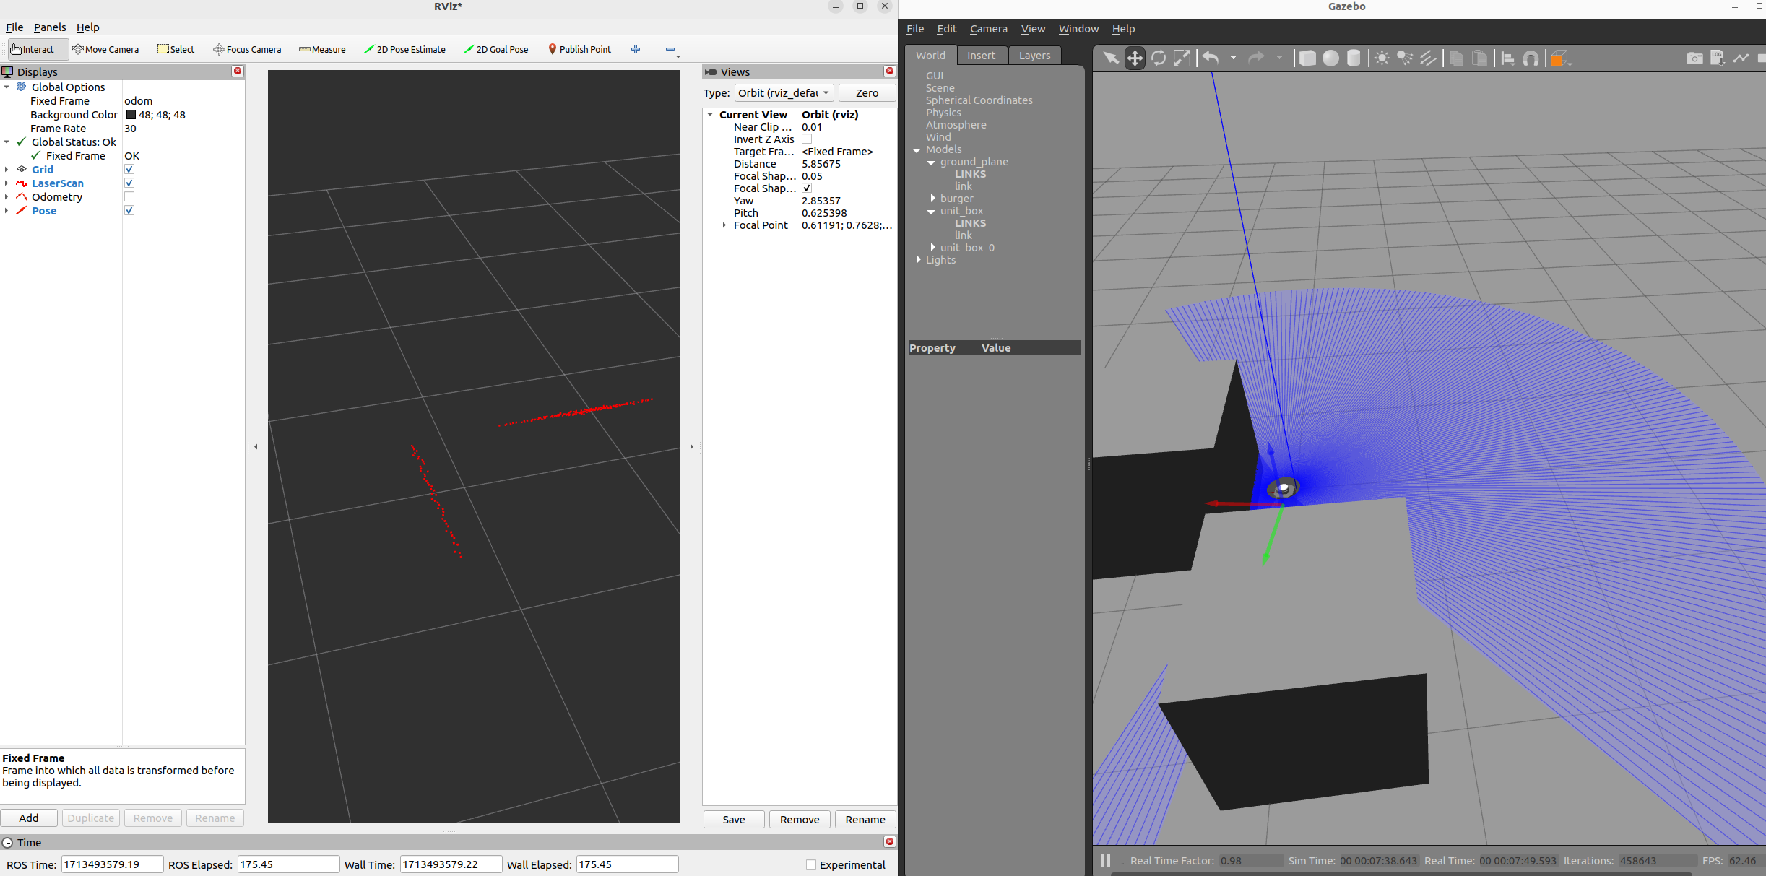
gazebo 와 rviz2

Slide 5
레퍼런스
https://puzzling-cashew-c4c.notion.site/Maze-World-28b0a989c7c64fac95683b9c1c0015ee
https://classic.gazebosim.org/tutorials?tut=ros_gzplugins#Tutorial:UsingGazebopluginswithROS
https://github.com/terrificmn/maze_action
https://www.youtube.com/watch?v=8jrUutnmgRs&t=770s

Slide 6
[실습]
1. 가제보로 터틀봇3 월드에 터틀봇을 불러오고 SLAM을 실행해서 지도를 만든다.
2. 가제보로 터틀봇3월드를 불러오고 1에서 만든 지도로 네비게이션을 해 본다.
3. 네비게이션 노드를 작성해서 가제보의 터틀봇을 코드대로 움직이게 해 본다.
(Followwaypoints action을 이용한다. )

